Slide 1
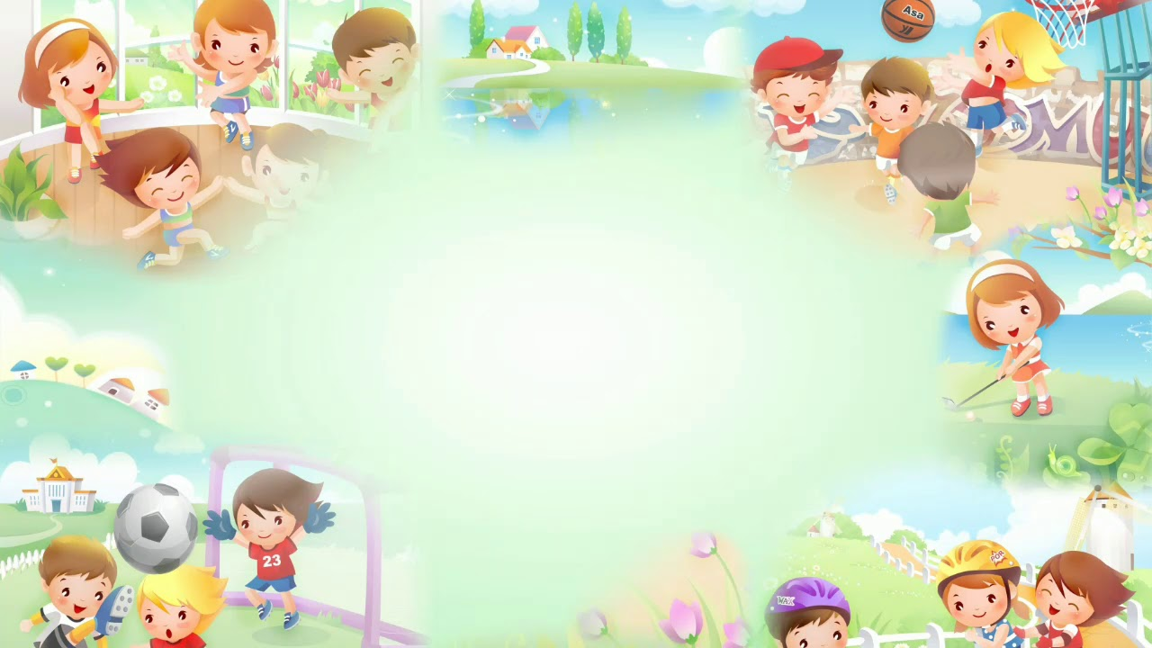
Кинезиологические упражнение

Slide 2
Кинезиологические упражнение – это комплекс движений позволяющих активизировать межполушарное воздействие.
ОСНОВНАЯ ЦЕЛЬ КИНЕЗИОЛОГИИ: Развитие межполушарного воздействия, способствующее активизации мыслительной деятельности.
ЗАДАЧИ РАЗВИТИЯ МЕЖПОЛУШАРНОЙ СПЕЦАЛИЗАЦИИ: синхронизация работы полушарий; развитие мелкой моторики; развитие способностей; развитие памяти, внимания, речи; развитие мышления.
Упражнения необходимо проводить от простого к сложному.
занятия проводятся утром;
занятия проводятся ежедневно, без пропусков;
занятия проводятся в доброжелательной обстановке;
от детей требуется точное выполнение движений и приемов;
упражнения проводятся стоя или сидя за столом;
длительность занятий по одному комплексу составляет две недели.

Slide 3
Кинезиологические упражнения
Упражнение "Ухо - нос"
Левая рука - взяться за кончик носа, правая рука - взяться за правое ухо. По команде отпустить ухо-нос, хлопнуть в ладоши и поменять положение рук "с точностью наоборот".
Упражнение "Змейка"
Скрестить руки ладонями друг к другу, сцепить пальцы в замок, вывернуть руки к себе. 1 вариант: ребенок с закрытыми глазами называет палец и руку, к которым прикоснулся родитель. 2 вариант: точно и четко двигать пальцем, который называет родитель. Следить, чтобы остальные пальцы в движении не участвовали.

Slide 4
Колечко.
Поочередно и как можно быстрее перебирайте пальцы рук, соединяя в кольцо с большим пальцем последовательно указательный, средний и т.д. Проба выполняется в прямом и в обратном (от мизинца к указательному пальцу) порядке. В начале упражнение выполняется каждой рукой отдельно, затем сразу двумя руками.
Кулак-ребро-ладонь.
Три положения руки на плоскости стола, последовательно сменяют друг друга. Ладонь на плоскости, сжатая в кулак ладонь, ладонь ребром на плоскости стола, распрямленная ладонь на плоскости стола. Выполняется сначала правой рукой, потом -левой, затем -двумя руками вместе по 8-10 раз. Можно давать себе команды(кулак -ребро-ладонь)

Slide 5
Использование кинезиологических методов в коррекции обучения и оздоровлении дошкольников
I. Растяжки
1. “Снеговик”
Представьте, что каждый из вас только что слепленный снеговик. Тело твердое, как замерзший снег. Пришла весна, пригрело солнце, и снеговик начал таять. Сначала “тает” и повисает голова, затем опускаются плечи, расслабляются руки и т. д. В конце упражнения ребенок мягко падает на пол и изображает лужицу воды. Необходимо расслабиться. Пригрело солнышко, вода в лужице стала испаряться и превратилась в легкое облачко. Дует ветер и гонит облачко по небу.
2. “Дерево”
Исходное положение – сидя на корточках. Спрятать голову в колени, обхватить их руками. Представьте, что вы - семечко, которое постепенно прорастает и превращается в дерево. Медленно поднимитесь на ноги, затем распрямите туловище, вытяните руки вверх. Затем напрягите тело и вытянитесь. Подул ветер – вы раскачиваетесь, как дерево.

Slide 6
3. “Тряпичная кукла и солдат”
Исходное положение – стоя. Полностью выпрямитесь и вытянитесь в струнку как солдат. Застыньте в этой позе, как будто вы одеревенели, и не двигайтесь. Теперь наклонитесь вперед и расставьте руки, чтобы они болтались как тряпки. Станьте такими же мягкими и подвижными, как тряпичная кукла. Слегка согните колени. Теперь снова покажите солдата, вытянутого в струнку и абсолютно прямого и негнущегося, как будто вырезанного из дерева. Дети попеременно бывают то солдатом, то куклой, до тех пор, пока вы не почувствуете, что они уже вполне расслабились.
4. “Сорви яблоки”
Исходное положение – стоя. Представьте себе, что перед каждым из вас растет яблоня с чудесными большими яблоками. Яблоки висят прямо над головой, но без труда достать их не удается. Посмотрите на яблоню, видите, вверху справа висит большое яблоко. Потянитесь правой рукой как можно выше, поднимитесь на цыпочки и сделайте резкий вдох. Теперь срывайте яблоко. Нагнитесь и положите яблоко в небольшую корзину, стоящую на земле. Теперь медленно выдохните.
Выпрямитесь и посмотрите налево вверх. Там висят два чудесных яблока. Сначала дотянитесь туда правой рукой, поднимитесь на цыпочки, вдохните и сорвите одно яблоко. Затем подними как можно выше левую руку и сорвите другое яблоко, которое там висит. Теперь наклонитесь вперед, положите оба яблока в стоящую перед тобой корзину и выдохните. Теперь вы знаете, что вас нужно делать. Используйте обе руки попеременно, чтобы собирать висящие слева и справа от вас прекрасные большие яблоки и складывайте их в корзину.

Slide 7
II. Дыхательные упражнения
1. “Свеча”
Исходное положение – сидя за столом. Представьте, что перед вами стоит большая свеча. Сделайте глубокий вдох и постарайтесь одним выдохом задуть свечу. А теперь представьте перед собой 5 маленьких свечек. Сделайте глубокий вдох и задуйте эти свечи маленькими порциями выдоха.
2. “Дышим носом”
Подыши одной ноздрей,
И придет к тебе покой.
Исходное положение – о. с.
1 - правую ноздрю закрыть указательным пальцем правой руки, левой делать тихий, продолжительный вдох;
2 - как только вдох окончен, открыть правую ноздрю делать тихий продолжительный выдох с максимальным освобождением от воздуха легких и подтягиванием диафрагмы максимально вверх.
3. “Ныряльщик”
Исходное положение – стоя. Сделать глубокий вдох, задержать дыхание, при этом закрыть нос пальцами. Присесть, как бы нырнуть в воду. Досчитать до 5 и вынырнуть – открыть нос и сделать выдох.

Slide 8
III. Телесные упражнения
1. “Перекрестное марширование”
Любим мы маршировать,
Руки, ноги поднимать.
Нужно шагать, высоко поднимая колени попеременно касаясь правой и левой рукой по противоположной ноге. Сделать 6 пар движений. Затем, шагать касаясь рукой одноименного колена. Сделать 6 пар движений. Закончить касаниями по противоположной ноге.
2. “Робот”
Встать лицом к стене, ноги на ширине плеч, ладони лежат на стене на уровне глаз. Передвигаться вдоль стены вправо, а затем влево приставными шагами, руки и ноги должны двигаться параллельно, а затем передвигаться, используя противоположные руки и ноги.
3. «Колено – локоть».
Стоя. Поднять и согнуть левую ногу в колене, локтем правой руки дотронуться до колена левой ноги, затем тоже с правой ногой и левой рукой. Повторить упражнение 8–10 раз.

Slide 9
4. “Яйцо” Спрячемся от всех забот,
только мама нас найдет.
Сесть на пол, подтянуть колени к животу, обхватить их руками, голову спрятать в колени. Раскачиваться из стороны в сторону, стараясь расслабиться.
5.“Дерево”
Мы растем, растем, растем
И до неба достаем.
Сидя на корточках, стряпать голову в колени, колени обхватить руками. Это — семечко, которое постепенно прорастает и превращается в дерево. Медленно подняться на ноги, затем распрямить туловище, вытянуть руки вверх. Подул ветер — раскачивать тело, имитируя дерево. (10 раз)
6.«Крюки». Можно выполнять стоя, сидя, лежа. Скрестите лодыжки ног, как удобно. Затем вытяните руки вперед, скрестив ладони друг к другу, сцепив пальцы в замок, вывернуть руки внутрь на уровне груди так, чтобы локти были направлены вниз.

Slide 10
VI. Упражнения на релаксацию
“Путешествие на облаке”
Сядьте удобнее и закройте глаза. Два – три раза глубоко вдохните и выдохните… Я хочу пригласить вас в путешествие на облаке. Прыгните на белое пушистое облако, похожее на мягкую гору из пухлых подушек. Почувствуй, как ваши ноги, спина, попка удобно расположились на этой большой облачной подушке. Теперь начинается путешествие. Облако медленно поднимается в синее небо. Чувствуете, как ветер овевает ваши лица? Здесь, высоко в небе, все спокойно и тихо. Пусть облако перенесет вас сейчас в такое место, где вы будете счастливы. Постарайтесь мысленно увидеть это место как можно более точно. Здесь вы чувствуете себя совершенно спокойно и счастливо. Здесь может произойти что – нибудь чудесное и волшебное… Теперь вы снова на своем облаке, и оно везет вас назад, на ваше место в классе. Слезьте с облака и поблагодарите его за то, что оно так хорошо вас покатало. Теперь понаблюдайте, как оно медленно растает в воздухе. Потянитесь, выпрямитесь и снова будьте бодрыми, свежими и внимательными.
“Ковер-самолет”
Исходное положение - лежа на спине, глаза закрыть, при этом играет спокойная музыка. Мы ложимся на волшебный ковер-самолет. Он плавно и медленно поднимается, несет нас по небу, тихонечко покачивает. Ветерок нежно обдувает усталые тела, все отдыхают… Далеко внизу проплывают дома, поля, леса, реки и озера… Постепенно ковер-самолет начинает снижение и приземляется в нашей группе (пауза)… Потягиваемся, делаем глубокий вдох и выдох, открываем глаза, медленно и аккуратно садимся.

Slide 11
Будьте здоровы!

